Slide 2
ExpressRoute Telekoma Slovenije
Hitra zasebna povezava do Azure
Mitja Jenček, Tomaž Šmid

Slide 3
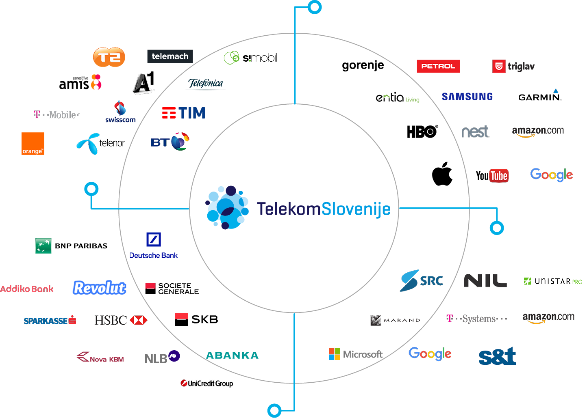


Telekom Slovenije kot celovit IT ponudnik
Nova poslovna področja, novi izzivi
Smart future
Operaterji
Smart life
Bančništvo
Smart now

Slide 4

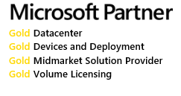
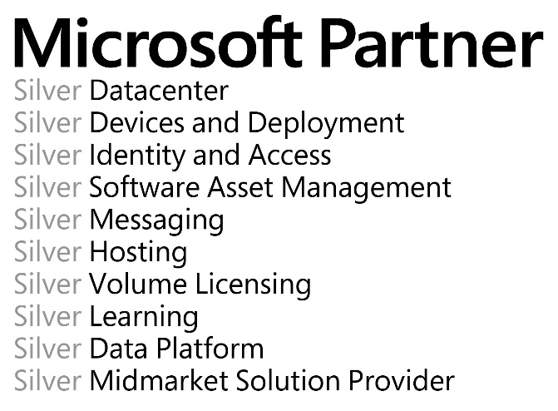

Microsoft partnerski statusi, kompetence
  Microsoft Partner Of The Year 2014
  Microsoft Large Account Reseller (LAR)
  Microsoft Cloud Solutions Provider (CSP)
  Microsoft Premier Support partner
  Microsoft GOLD partnerski status
    Datacenter
    Devices and Deployment
    Midmarket Solution Provider
    Volume Licensing
  Microsoft SILVER partnerski status
    Datacenter
    Devices and Deployment
    Midmarket Solution Provider
    Volume Licensing
    Software Asset Manager
    Messaging
    Hosting
    Learning
    Data Platform
    Midmarket Solution Provider

Slide 5
Običajna povezljivost do Microsoft spletnih storitev
Običajne povezave podjetij do Microsoft spletnih storitev (Site-to-Site VPN)
      hitrost?
      Zakasnitve podatkovnih paketov, latenca?
      število uporabnikov (ki istočasno uporablja…)?
      „zahtevnost“ storitev glede pasovne širine (npr. Skype for Business video-konference, telefonija, ERP rešitve…)?
      …
  Razpoložljivost in hitrost sta definirani s percepcijo uporabnika, ki uporablja storitev !!!

Slide 6
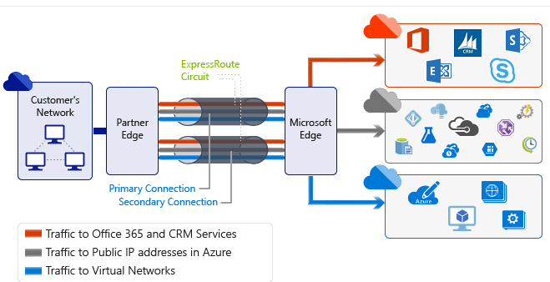
ExpressRoute- Kaj?
  ✔ hitra, privatna povezljivost do Microsoft oblačnih storitev
  ✔ visoke hitrosti in zanesljivost
  ✔ nizke zakasnitve
  ✔ stroškovno učinkoviti scenariji hibridnih oblakov

Slide 7
















„Tuneli“ do Microsoft oblačnih storitev
Azure
Microsoft
P2S tunnels
Virtual Network
Internet
Backend
Mid-tier
Frontend
S2S tunnels
MPLS VPN Telekom Slovenije
ExpressRoute

Slide 8

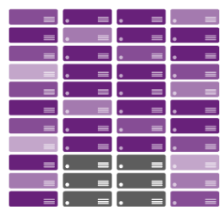


ExpressRoute Telekoma Slovenije – scenariji uporabe
  Omogoča razširitev obstoječega On-Premise podatkovnega centra
    funkcionalno in cenovno predvidljiva razširitev diskovnih in strežniških kapacitet z Azure
  Okrevanje (recovery) informacijskih storitev
    migracija podatkov na drugo lokacijo
    replikacija storitev za neprekinjeno poslovanje
    različni scenariji okrevanja inf. sistemov (Disaster Recovery)
  Razvoj hibridnih aplikacij, ločen test/dev
    cenovno ugoden prenos VM-jev in podatkov med Azure in In-Premise podatkovnim centrom
    npr. intranet portal v Azure, AD avtentikacija lokalno
  Hitrejše delovanje javnih Azure, Office 365, Dynamics 365 storitev
    Skype for Business video-konference, telefonija
    integracija ERP sistemov s SharePoint Online, OneDrive for Business, Yammer,…
    integracija z javno dostopnimi Azure storitvami ( npr. Event Hubs za dogodke telemetrije, SQL baze,…)
    Power BI, Dynamics 365 (for Operations, Sales, Customer Service, Project Service,…)
  Kaj pa migracija celotnega lastnega podatkovnega centra v Azure?

Slide 9
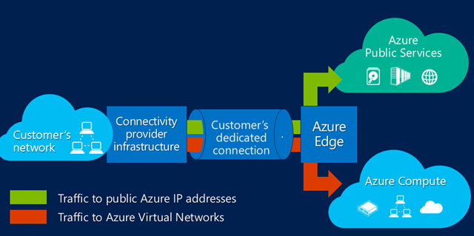
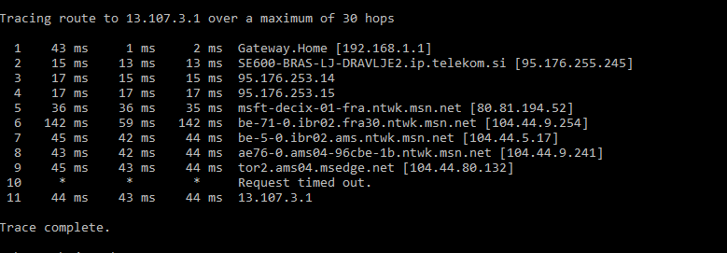
IP PEERING TELEKOM-MICROSOFT

Slide 10
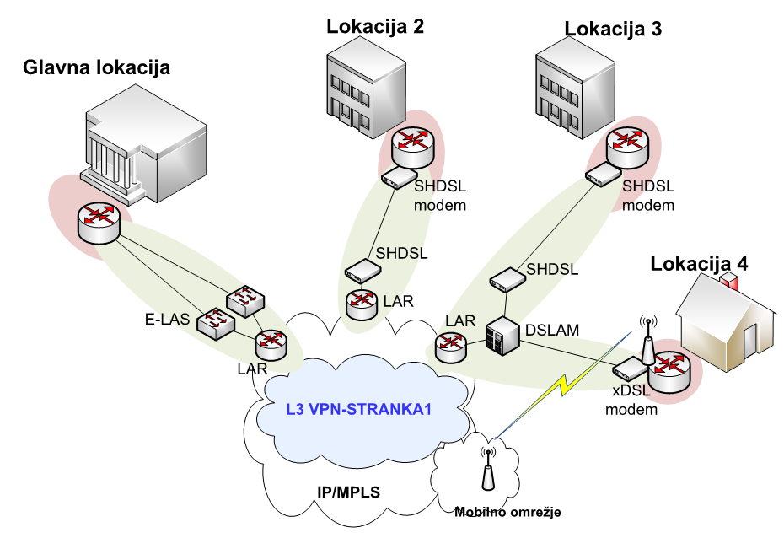
MPLS VPN povezljivost Telekoma Slovenije

Slide 11






MPLS VPN povezljivost Telekoma Slovenije
TS ER-MPLS-VPN
Data Center
IPOP
IP/MPLS
nx10G
Stranka
MPLS VPN
MPLS LSP
CLOUD-IX
VLAN za posamezno stranko
TS-PE
Cloud
NNI
Cloud Provider
TS IPOP-NNI
IP/MPLS
IP/MPLS
Stranka
MPLS VPN

Slide 12
MPLS VPN povezljivost Telekoma Slovenije
TS MPLS
TS ER-MPLS-VPN
Data Path
(Label Switched)
nx10G
TS MPLS
Routing Updates
Data Center
VLAN
IP/MPLS
IPOP
/30
Customer Location on MPLS VPN
nx10G
Stranka
MPLS VPN
Microsoft
ExpressRoute Routers
/30
TS PE
MPLS VPN
MPLS VPN
Microsoft
Windows Azure Platform
MPLS LSP
PER
CLOUD-IX
VLAN za posamezno stranko
TS-PE
Cloud
BGP Routing
Customer Location on MPLS VPN
NNI
DSCP
QOS/COS
MPLS EXP2
COS 2
Cloud Provider
TS IPOP-NNI
IP/MPLS
IP/MPLS
Stranka
MPLS VPN
MPLS EXP2
COS
No QOS Egress IPE

Slide 13
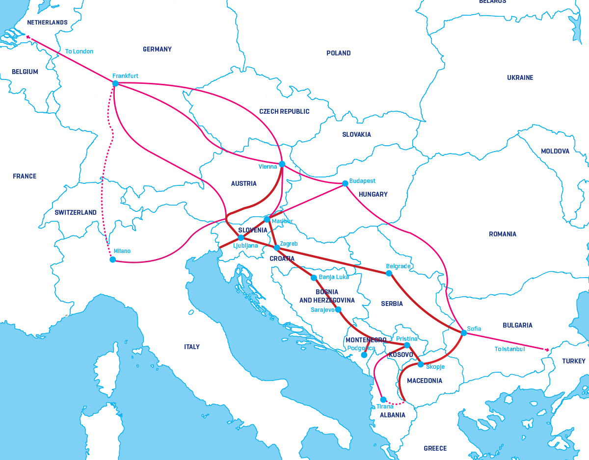
MPLS VPN povezljivost Telekoma Slovenije

Slide 14
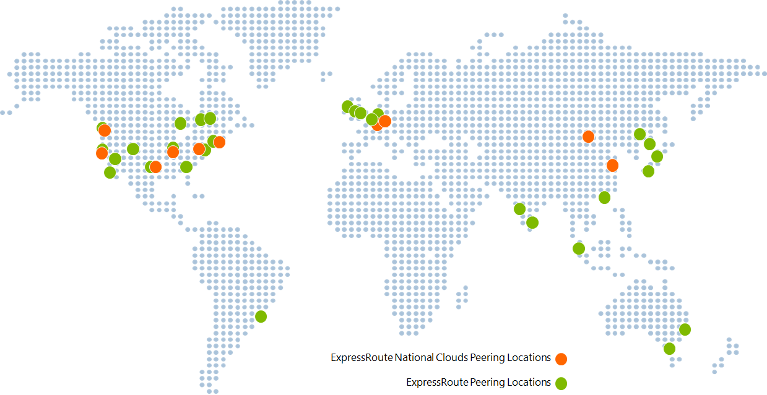
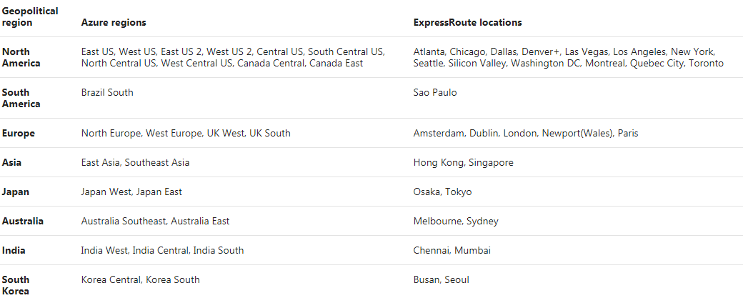
MPLS VPN povezljivost Telekoma Slovenije

Slide 15
Postopki za zagotovitev ExpressRoute
Načrtovanje primerne „hibridne“ rešitve
    poslovne zahteve, odločitve o strategiji „hibridnosti“
    izbor primernih partnerjev (vključitev skrbnikov obstoječih in novih storitev)
    izbor primernega poslovnega modela za zagotovitev podatkovne povezljivosti in zagotovitve Azure storitev (CSP, Enterprise Agreement,…)
    kompetentna projektna ekipa (skrbniki storitev, omrežja, varnosti, fizičnih lokacij, finančna služba,…)
vzpostavitev ustreznih lokalnih MPLS VPN povezav
    povezava lokacij podjetja v enotno omrežje
    ena od lokacij je lahko tudi „oblak“ Telekoma Slovenije
Vzpostavitev in upravljanje ExpressRoute povezave
    razširitev lokalnega MPLS VPN omrežja z ExpressRoute MPLS VPN Telekoma Slovenije
    vzpostavitev preko Azure Resource Manager ali PowerShell
    testiranje ustreznosti (hitrost, scenariji uporabe,…)
    način zaračunavanja („unlimited“ ali „meetered“, „pay-as-you-grow“ ali „Commitment“ v EA,…)

Slide 16
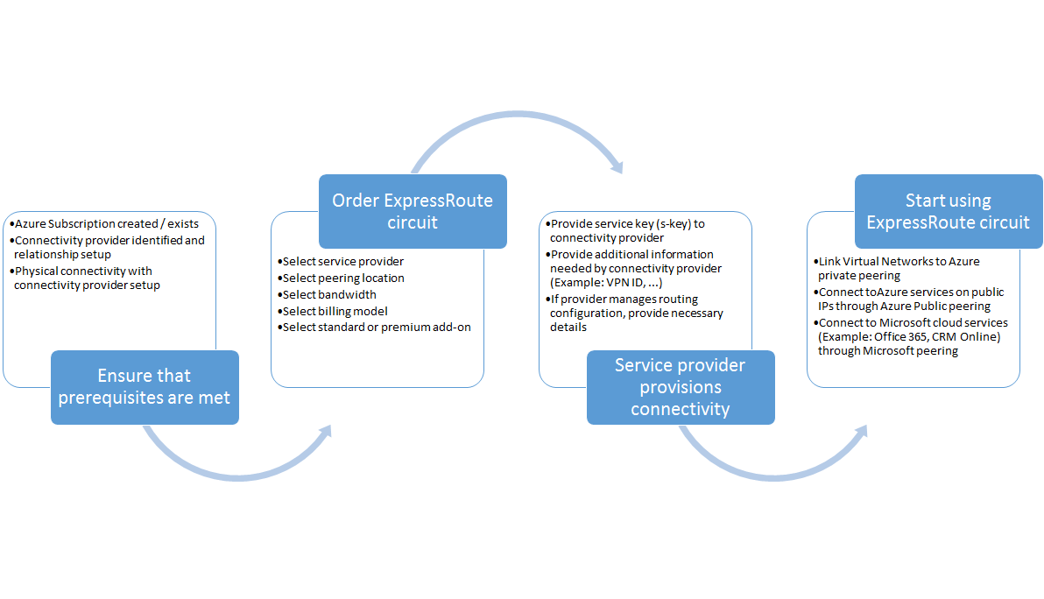
Postopki za vzpostavitev ExpressRoute povezljivosti
https://docs.microsoft.com/en-us/azure/expressroute/expressroute-workflows

Slide 17
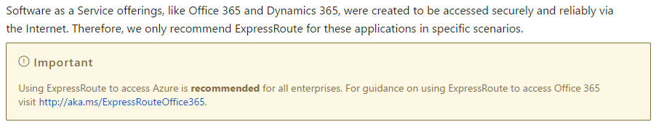
Viri
ExpressRoute opis, cenik - https://azure.microsoft.com/en-us/services/expressroute/
ExpressRoute FAQ - https://docs.microsoft.com/en-us/azure/expressroute/expressroute-introduction
Postopki za vzpostavitev ExpressRoute - https://docs.microsoft.com/en-us/azure/expressroute/expressroute-workflows

Slide 18
Hvala in varno pot domov.
Mitja.Jencek@Telekom.si
Tomaz.Smid@Telekom.si

